Slide 1


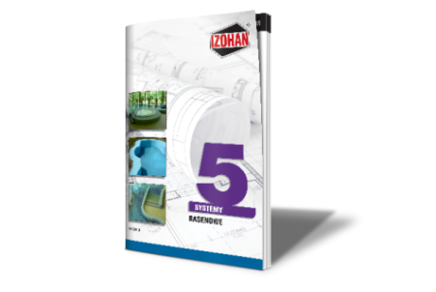


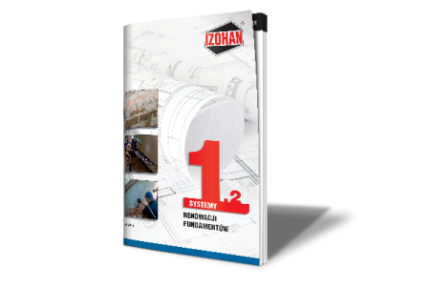

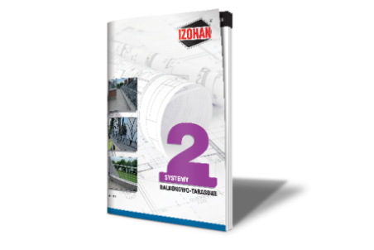
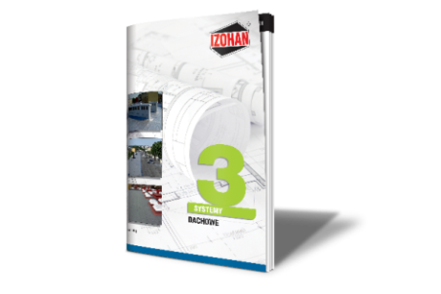
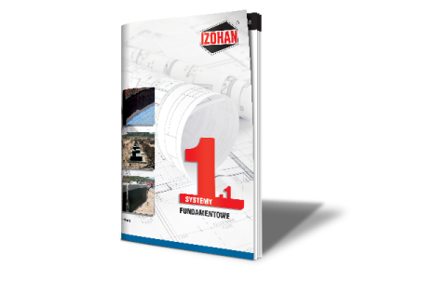
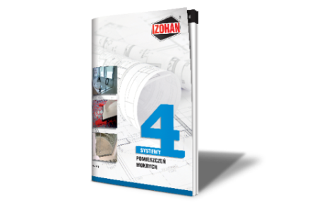
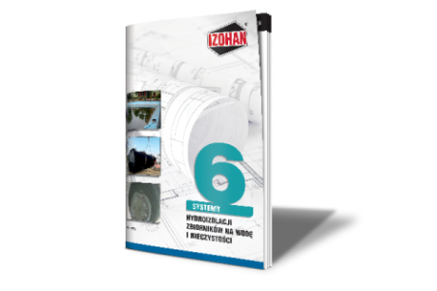
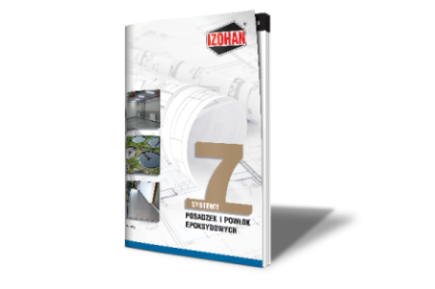
Świat idzie do przodu.
Naszą ambicją jest go wyprzedzać.
Profesjonalne Systemy Hydroizolacji

Slide 2
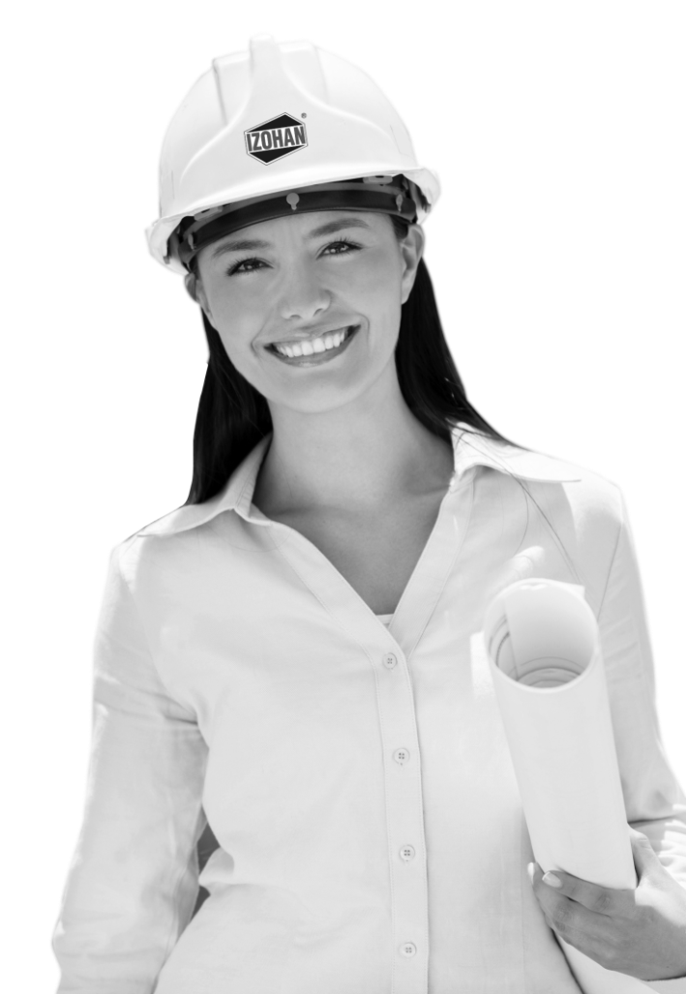
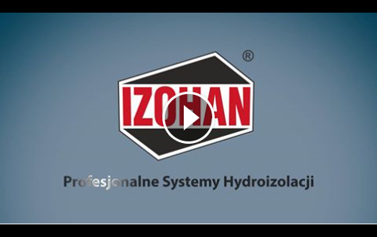

FILM
O NASZEJ FIRMIE
IZOHAN sp. z o.o.
ul. Łużycka 2,
81-963 Gdynia
www.izohan.pl
info@izohan.pl
Tel./fax. 58 781 45 85

Slide 3
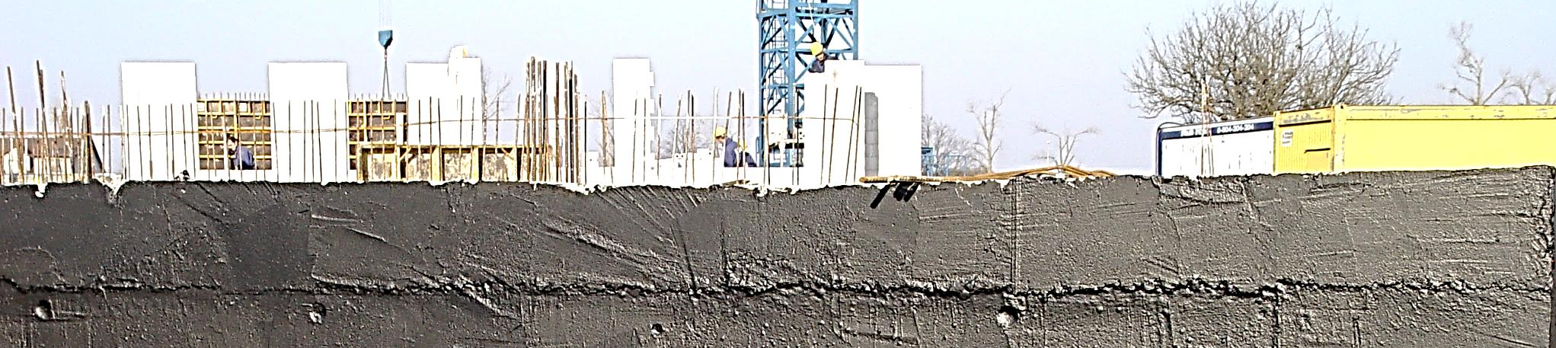
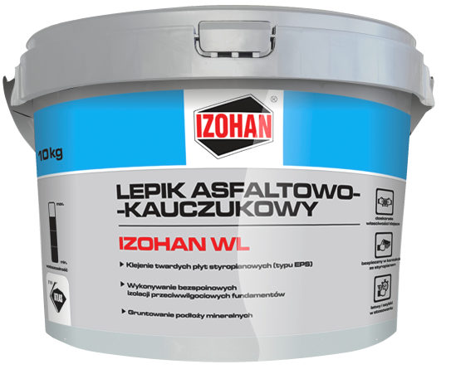
IZOHAN WL
IZOHAN sp. z o.o.
ul. Łużycka 2,
81-963 Gdynia
www.izohan.pl
info@izohan.pl
Tel./fax. 58 781 45 85

Slide 4
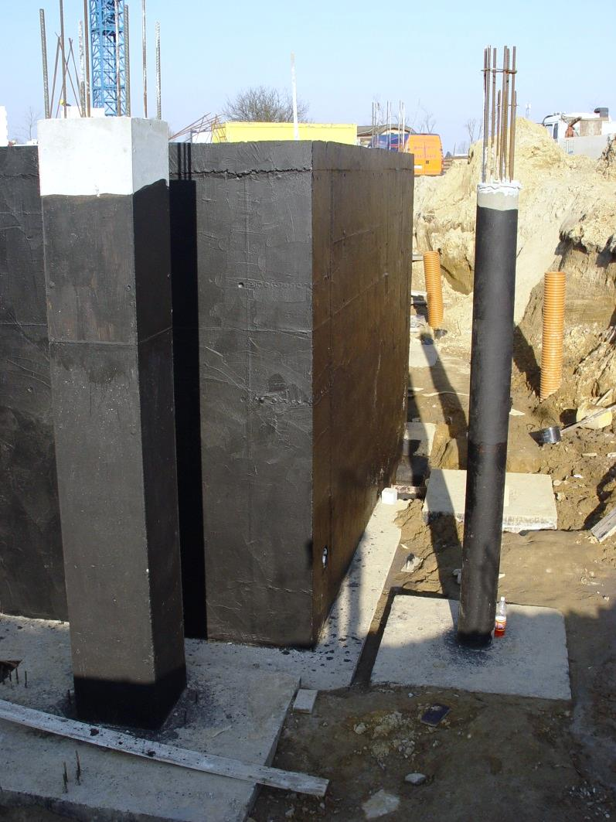
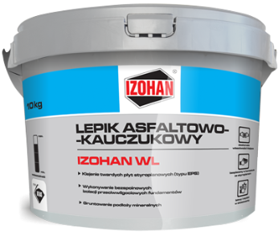
IZOHAN WL
GRUNT, HYDROIZOLACJA
PRZECIWWILGOCIOWA
ORAZ KLEJ (EPS)
IZOHAN WL
dyspersyjna masa
hydroizolacyjno-klejąca
Zużycie:
przy gruntowaniu: 0,2 kg/m²
przy wykonywaniu izolacji przeciwwilgociowych:
0,6–0,8 kg/m²/warstwę
przy płytach polistyrenowych:
1,0–1,5 kg/m²
Opakowanie:
10 kg, 20 kg
► Przyklejanie twardych płyt styropia- nowych (EPS).
► Gruntowanie podłoży mineralnych pod właściwą izolację w systemie IZOHAN W po rozcieńczeniu z wodą 1:1 (woda: IZOHAN WL).
► Wykonywanie bezspoinowych powłok przeciwwilgociowych podziemnych części budowli.
IZOHAN sp. z o.o.
ul. Łużycka 2,
81-963 Gdynia
www.izohan.pl
info@izohan.pl
Tel./fax. 58 781 45 85

Slide 5
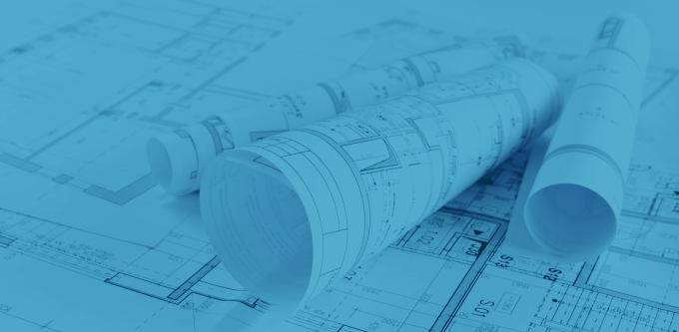







IZOHAN WL
WŁAŚCIWOŚCI
łatwy i szybki
w stosowaniu
gotowy do użycia
bardzo dobra
przyczepność
doskonałe
właściwości klejące
wodochronny
do podłoży
mineralnych
tworzy izolację
bezrozpuszczalnikowy
odporną na działanie
czynników
atmosferycznych
bezpieczny w kontakcie
ze styropianem
daje się nakładać pędzlem lub szczotką dekarską
IZOHAN sp. z o.o.
ul. Łużycka 2,
81-963 Gdynia
www.izohan.pl
info@izohan.pl
Tel./fax. 58 781 45 85

Slide 6
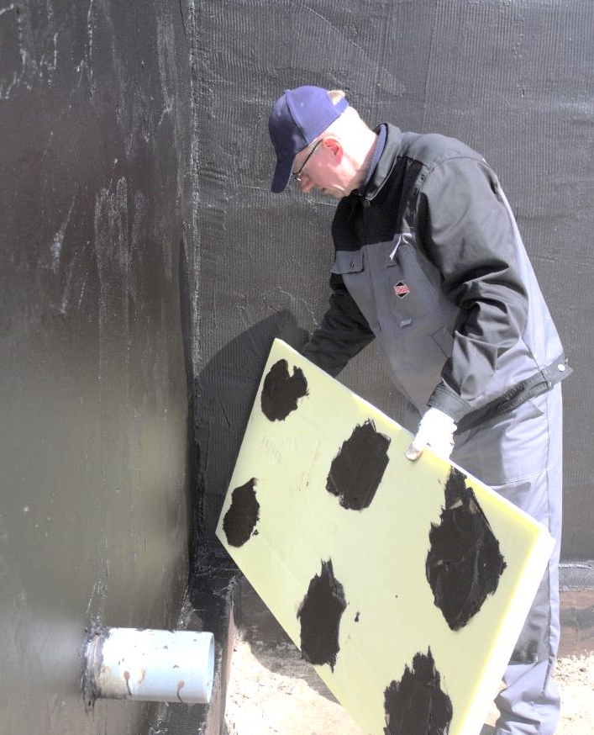
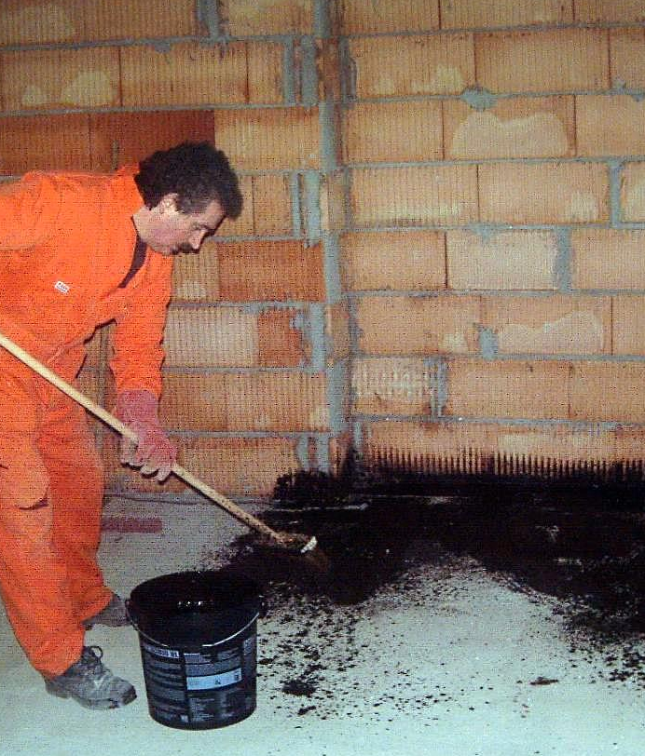
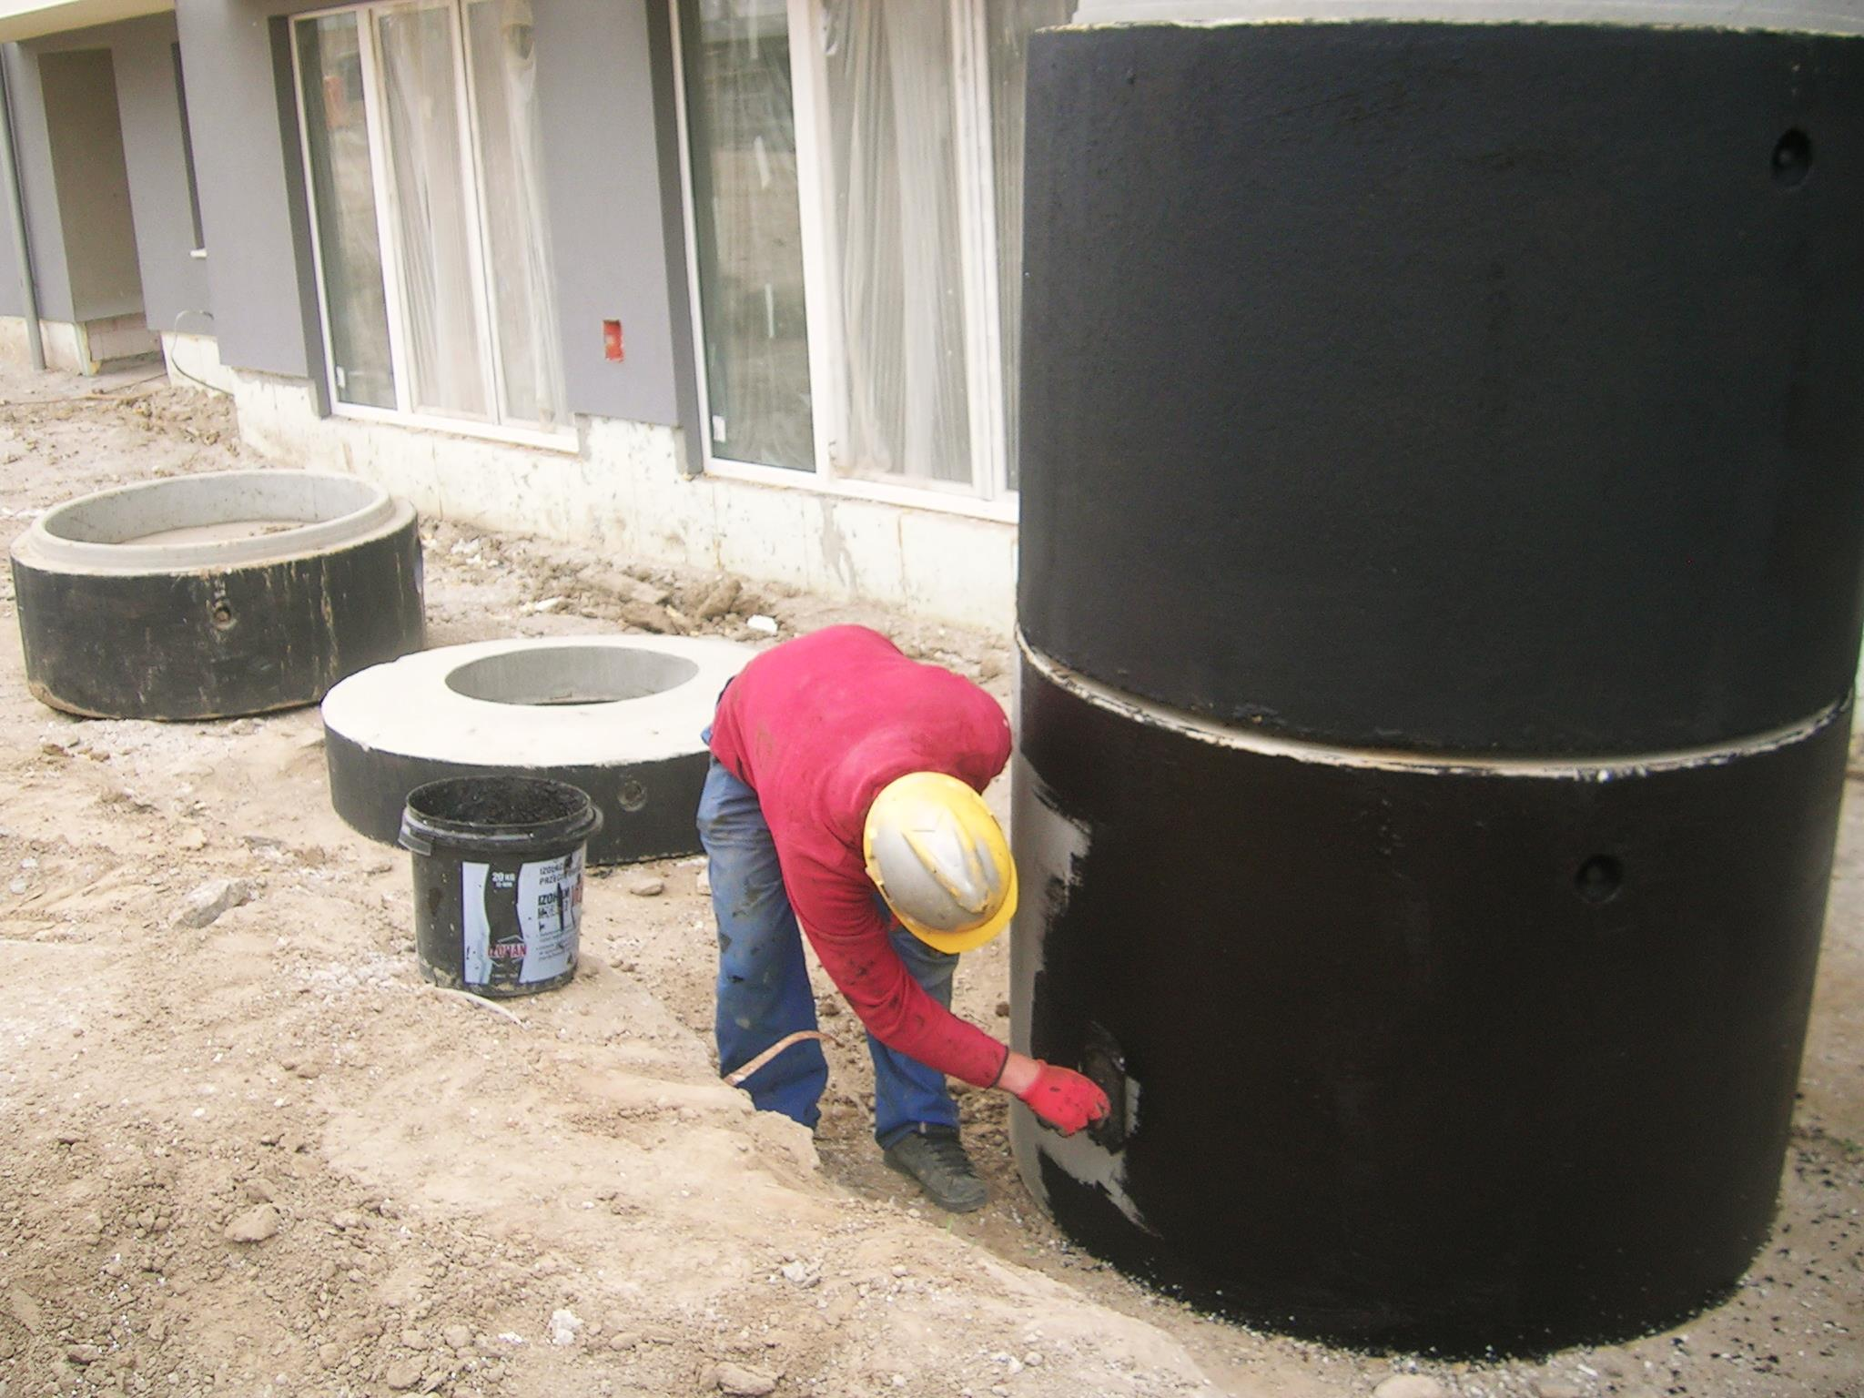
KLEJENIE
PŁYT STYROPIANOWYCH
GRUNTOWANIE
PODŁOŻY MINERALNYCH
WYKONYWANIE POWŁOK PRZECIWWILGOCIOWYCH
IZOHAN sp. z o.o.
ul. Łużycka 2,
81-963 Gdynia
www.izohan.pl
info@izohan.pl
Tel./fax. 58 781 45 85

Slide 7
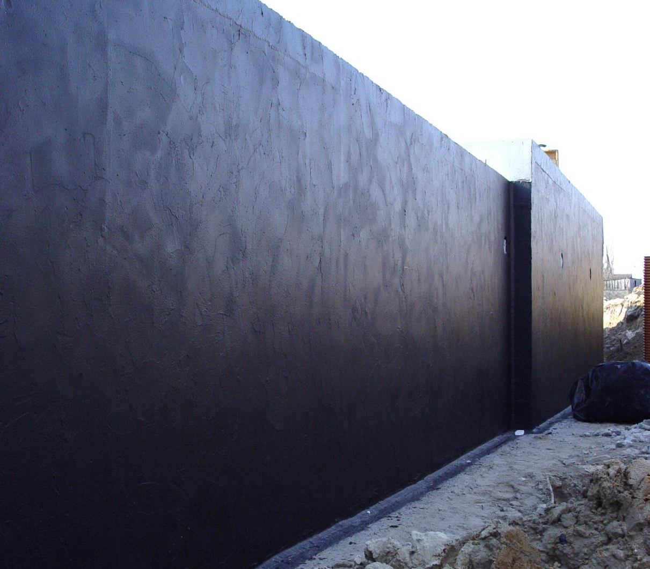
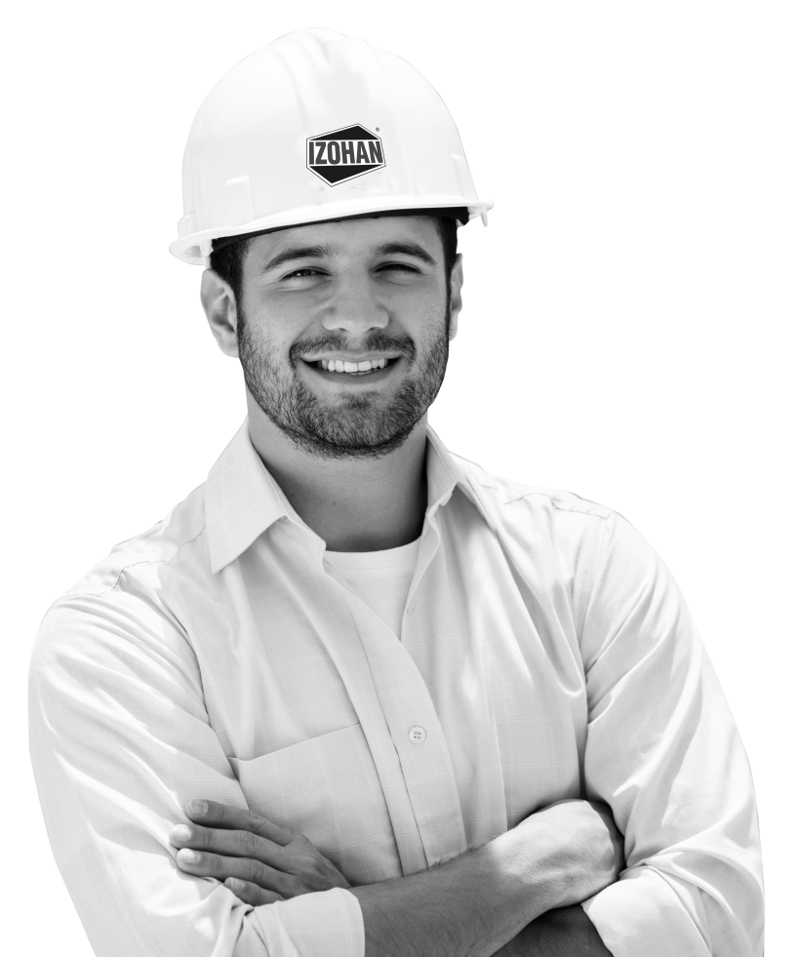
IZOHAN WL
PARAMETRY TECHNICZNE
► ZUŻYCIE:
gruntowanie 0,2 kg/m²
izolacja przeciwwilgociowa 0,6-0,8 kg/m²/mm
klejenie EPS 1,0-1,5 kg/m²
► CZAS TWORZENIA POWŁOKI: ≤ 6 godzin
► CZAS POMIĘDZY NANOSZENIEM WARSTW:
ok. 3 godzin
► SPŁYWNOŚĆ POWŁOKI W POZYCJI PIO- NOWEJ CZASIE 5 H W TEMP. 100 °C:
nie spływa
► GIĘTKOŚĆ POWŁOKI PRZY PRZEGINANIU
NA WALCU O Ø 30 MM W TEMP. -10 °C:
brak rys i pęknięć
IZOHAN sp. z o.o.
ul. Łużycka 2,
81-963 Gdynia
www.izohan.pl
info@izohan.pl
Tel./fax. 58 781 45 85

Slide 8
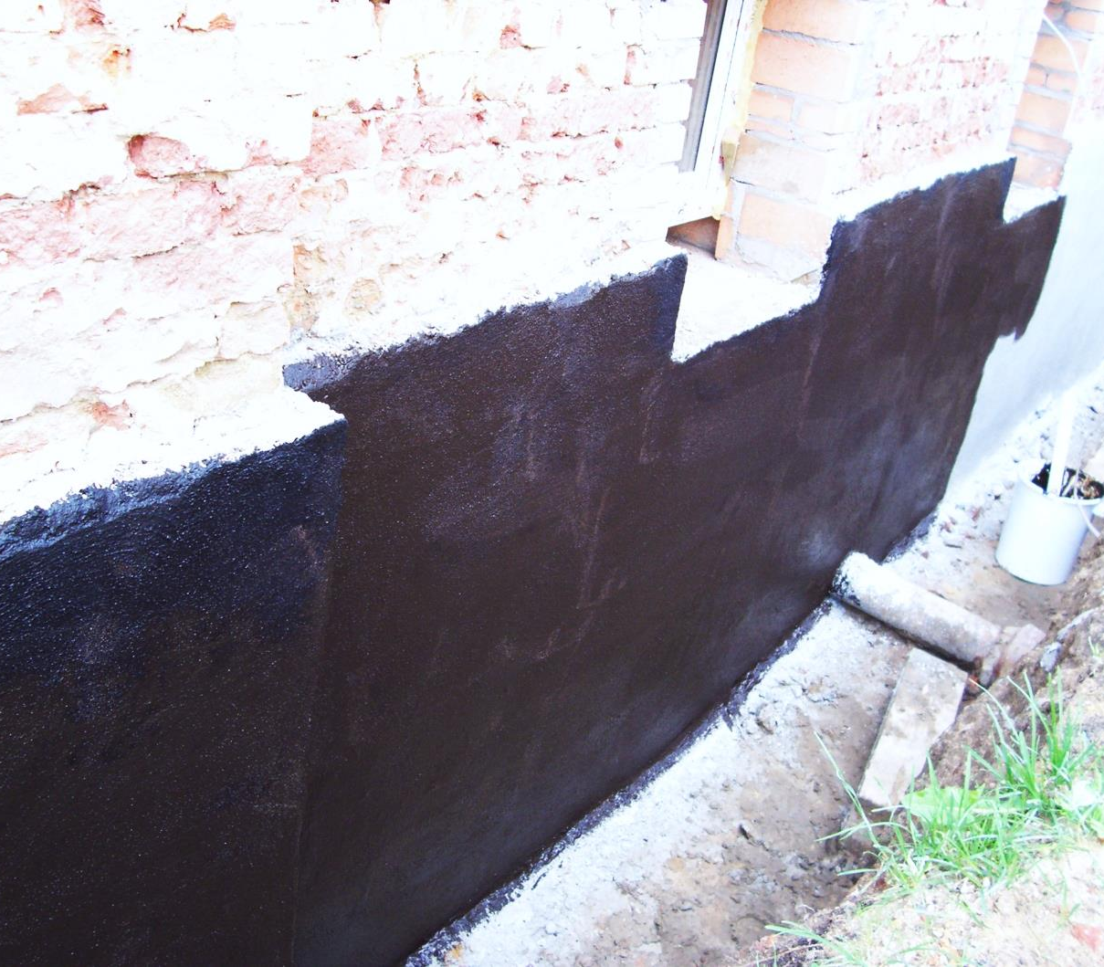
IZOHAN WL
PARAMETRY TECHNICZNE
► PRZESIĄKLIWOŚĆ POWŁOKI PRZY DZIAŁANIU SŁUPA WODY 1000 MM W CZASIE 48 H:
niedopuszczalna
► CZAS POMIĘDZY NANOSZENIEM WARSTW:
ok. 3 godzin
► WYTRZYMAŁOŚĆ NA ODERWANIE
(POŁĄCZENIE BETON-STYROPIAN): ponad 200 kPa
► ZGODNOŚĆ Z NORMĄ: PN-B-24000:1997
► APROBATA TECHNICZNA IBDIM:
AT/2005-03-1953/3
► ATEST HIGIENICZNY: HK/B/1061/04/2014
IZOHAN sp. z o.o.
ul. Łużycka 2,
81-963 Gdynia
www.izohan.pl
info@izohan.pl
Tel./fax. 58 781 45 85

Slide 9

Zapraszamy do współpracy.
IZOHAN sp. z o.o.
ul. Łużycka 2,
81-963 Gdynia
www.izohan.pl
info@izohan.pl
Tel./fax. 58 781 45 85

